Slide 1
Métodos Analíticos y Programación
MATRICES Y CICLOS ANIDADOS
Profesor: Pablo J Piccoli Bornia
Auxiliares: Daniela Longas - M Victoria Tolosa

Slide 2
MATRICES Y ESTRUCTURAS BI-DIMENCIONALES

Slide 3

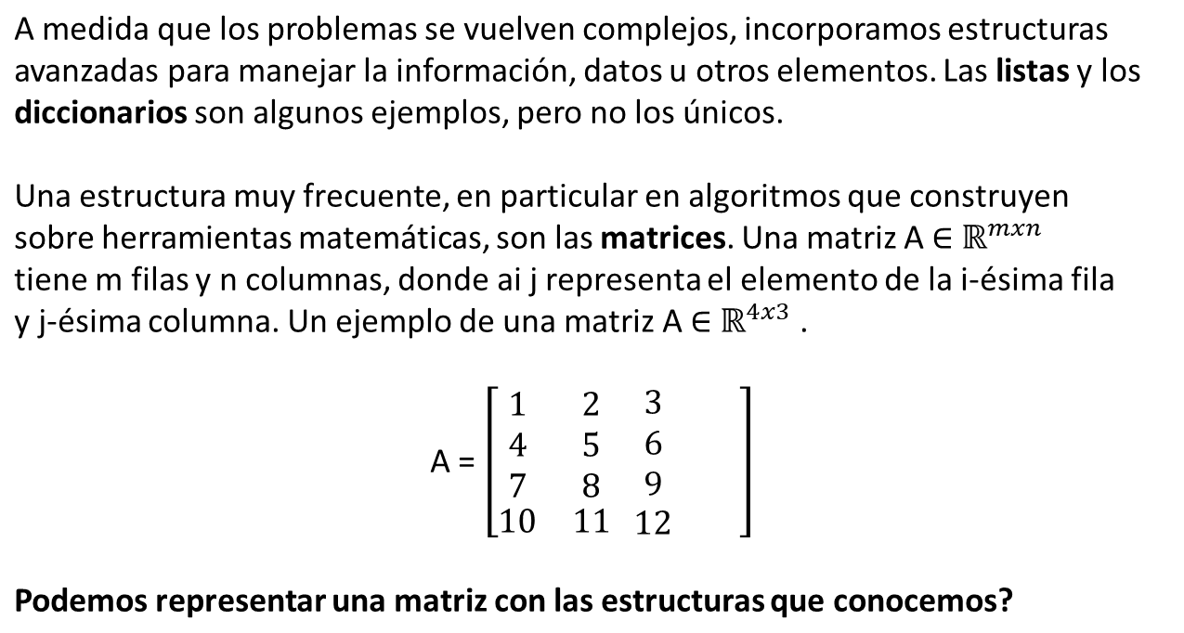
Métodos Analíticos y Programación
Estructuras Bi-dimensionales
Pablo J Piccoli Bornia

Slide 4
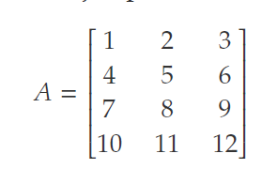
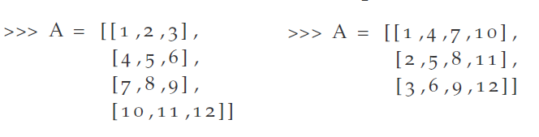
Métodos Analíticos y Programación
Matrices y lista de listas
Una posible representación para una matriz es mediante lista de listas. Es la
forma natural de manejar una estructura bi-dimensional en gran parte de
los contextos de aplicación.
Hay múltiples formas de representar una matriz mediante listas de listas. Dos
casos clásicos:
Representación por filas. La lista principal representa una colección de filas, y el i-ésimo elemento de esta lista es otra lista con los elementos de la fila i.
Representación por columnas. La lista principal representa una colección de columnas, y el j-ésimo elemento de esta lista es otra lista con los elementos de la columna j.
Matriz Ejemplo Matriz por filas Matriz por columnas
Pablo J Piccoli Bornia

Slide 5
Métodos Analíticos y Programación
Matrices y Estructuras Bi-dimensionales
Ejercicio: Queremos acceder al elemento a32. Cuál es índice de la fila y cuál el índice de la columna?
Ejercicio: Queremos acceder al elemento a32. Cuál es índice de la fila y cuál el índice de la columna? Recordar que las listas indexan de 0 a n 􀀀 1. El elemento a32 corresponde a la fila 2 y columna 1 de la matriz en Python.
Representación por filas.
>>> A = [[1,2,3],[4,5,6],[7,8,9],[10,11,12]]
>>> A[2] # Que nos devuelve ?
[7,8,9] # Es la lista de la posicion 2 .
>>> A[2][1] # Que nos devuelve ?
Pablo J Piccoli Bornia

Slide 6
Métodos Analíticos y Programación
Matrices y Estructuras Bi-dimensionales
Representación por columnas.
>>> A = [[1,4,7,10],[2,5,8,11],[3,6,9,12]]
>>> A[1] # Que nos devuelve ?
[2,5,8,11] # Es la lista de la posicion 2 .
>>> A[1][2] # Que nos devuelve ?
Al tener una lista de lista, podemos acceder a los elementos mediante la aplicación secuencial del operador []. Es fundamental tener presente la representación adoptada para almacenar la información.
Pablo J Piccoli Bornia

Slide 7
Métodos Analíticos y Programación
Matrices y Listas de Listas
Supongamos que tenemos una matriz de float A 2 Rmn representada por filas mediante listas de listas. Buscamos implementar una función suma_elementos que retorne la suma de todos los elementos de la matriz.
A modo de ejemplo, para la matriz
A = [ [1, 2, 3], [4, 5, 6], [7, 8, 9] ]
el resultado es 78.
Pablo J Piccoli Bornia

Slide 8
Métodos Analíticos y Programación
Recorriendo una matriz: por filas
Idea general del algoritmo:
Vamos a tener que recorrer eventualmente todos los elementos de la matriz.
El resultado va a ser un número.
Cuando recorrimos todos los elementos, retornamos el valor.
La función suma lista recibe la cantidad de filas (m) y columnas (n).
Asumimos que está bien construída.
def suma_elementos(A, m, n) :
ret = 0.0 # acumulador inicializado en 0
i = 0 # variable que indica en que fila estamos
# Recorremos las filas. Terminamos cuando i = m
while i < m:
j = 0 # variable que indica en que columna estamos.
# Recorremos las columnas de la fila i. Terminamos con j = n
while j < n :
ret = ret + A[i][j] # Actualizamos el valor de la suma
j = j + 1
i = i + 1 # pasamos a la siguiente fila.
return ret
Pablo J Piccoli Bornia

Slide 9
Métodos Analíticos y Programación
Recorriendo una matriz: por filas
def suma_elementos(A, m, n) :
ret = 0.0 # acumulador inicializado en 0
i = 0 # variable que indica en que fila estamos
# Recorremos las filas. Terminamos cuando i = m
while i < m:
j = 0 # variable que indica en que columna estamos.
# Recorremos las columnas de la fila i. Terminamos con j = n
while j < n :
ret = ret + A[i][j] # Actualizamos el valor de la suma
j = j + 1
i = i + 1 # pasamos a la siguiente fila.
return ret
Cómo podríamos hacer el código más modularizado usando una función auxiliar?
Pablo J Piccoli Bornia

Slide 10
Métodos Analíticos y Programación
Recorriendo una matriz: por filas
El siguiente extracto del código está sumando los elementos de una fila.
j = 0 # variable que indica en que columna estamos.
# Recorremos las columnas de la fila i. Terminamos con j = n
while j < n :
ret = ret + A[i][j] # Actualizamos el valor de la suma.
j = j + 1
Entonces, podemos usar una función auxiliar que dada A, la cantidad de columnas n, el índice de una fila i (con i m) retorne un float sumando los elementos de la fila.
def sumar_elementos_fila_i(A,n,i):
ret = 0 # acumulador para suma de la fila.
j = 0 # variable que indica en que columna estamos .
# Recorremos las columnas de la fila i. Terminamos con j = n
while j < n :
ret = ret + A[i][j] # Actualizamos el valor de la suma
j = j + 1
return ret
Pablo J Piccoli Bornia

Slide 11
Métodos Analíticos y Programación
Recorriendo una matriz: modularizado
def sumar_elementos_fila_i(A,n,i):
ret = 0 # acumulador para suma de la fila.
j = 0 # variable que indica en que columna estamos.
# Recorremos las columnas de la fila i. Terminamos con j = n
while j < n :
ret = ret + A[i][j] # Actualizamos el valor de la suma
j = j + 1
return ret
def suma_elementos(A,m,n):
ret = 0.0 # acumulador inicializado en 0
i = 0 # variable que indica en que fila estamos.
# Recorremos las filas. Terminamos cuando i = m
while i < m:
ret = ret + sumar_elementos_fila_i (A,n,i)
i = i + 1 # pasamos a la siguiente fila
return ret
Pablo J Piccoli Bornia

Slide 12
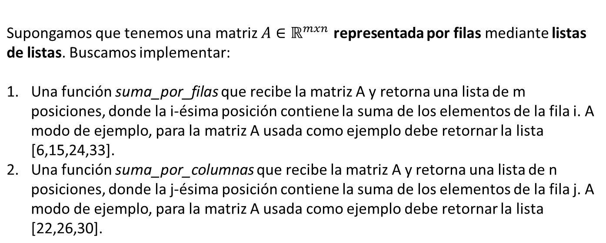
Métodos Analíticos y Programación
Ejercicio
Pablo J Piccoli Bornia

Slide 13
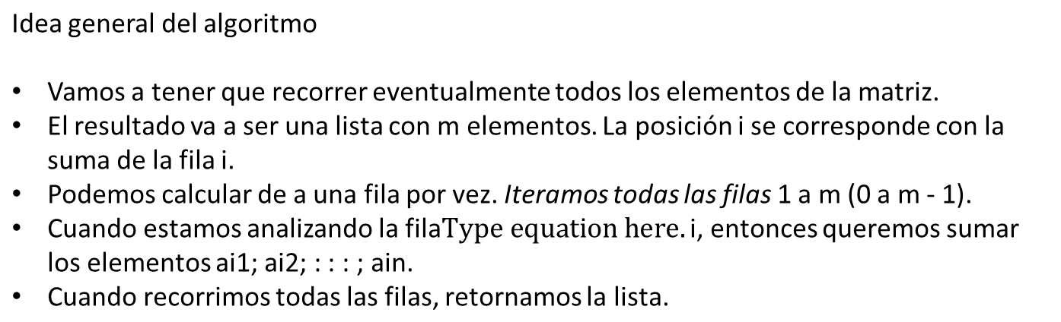
Métodos Analíticos y Programación
Ejercicio
def suma_por_filas (A, m, n):
ret = [0]x m # lista de m posicines inicializada en 0
for i in range (m): # Recorremos las filas.
for j in range (n): # Recorremos las columnas de la fila i
ret[i] = ret[i]+A[i][j] # Actualizamos valor de la suma
return ret
Pablo J Piccoli Bornia

Slide 14
CICLOS ANIDADOS MÁS ALLÁ DE MATRICES

Slide 15
Métodos Analíticos y Programación
Detectando errores de tipeo
Es muy común que al tipear un texto en la computadora o el teléfono muchas veces nos equivoquemos al presionar las teclas. Muchos de estos errores pueden ser identificados fácilmente y corregidos mediante algún programa que analice lo que escribimos y proponga una sugerencia. Vamos a considerar solamente un tipo simple y común de typos, y pensar cómo resolverlo con las herramientas que tenemos.
Un error muy común es escribir una palabra y equivocarnos en alguna de las letras, presionando alguna cercana alrededor. A modo de ejemplo, en un teclado qwerty, al querer tipear la palabra casa
podemos confundir la s con la d y tipear cada;
o confundir la a con la s y escribir csss;
también podría suceder que por la velocidad de escritura se invierta el orden en el que se presionan las letras, en lugar de escribir casa obtenemos caas.
Una manera muy elemental de identificar estos casos consiste en definir una
medida de distancia entre dos palabras. A fines prácticos, vamos a usar una
definición ad-hoc para ejercitar.
Juan José Miranda-Bront / Pablo J Piccoli Bornia

Slide 16
Métodos Analíticos y Programación
Detectando errores de tipeo
Una manera muy elemental de identificar estos casos consiste en definir una medida de distancia entre dos palabras. A fines prácticos, vamos a usar una definición ad-hoc para ejercitar.
Decimos que dos palabras son similares si:
1. tienen la misma cantidad de caracteres, y
2. la cantidad de posiciones con caracteres distintos menor o igual que 2.
Se pide:
1. Completar la función son_similares.
2. Completar la función pares_similares, que dada una lista de palabras retorna todos los pares de palabras distintas similares. A modo de ejemplo, para
l = [ ' casa ' , ' caas ' , ' cada ' , ' csad ' ]
debería retornar (independientemente del orden)
[ ( ' casa ' , ' caas ' ) , ( ' casa ' , ' cada ' ) , ( ' caas ' , ' cada ' ) , ( ' caas ' , 'csad ' ) ]
Pablo J Piccoli Bornia

